Slide 1
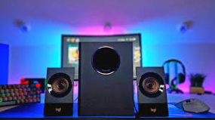
Ηχεία
Ρύθμιση και Βελτιστοποίηση
Σκοπός του μαθήματος είναι να εξετάσουμε τα βασικά χαρακτηριστικά των ηχείων, τις διάφορες κατηγορίες τους, καθώς και τις κατάλληλες χρήσεις τους για διάφορες εφαρμογές.

Slide 2
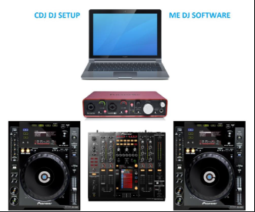
Σκοπός και Στόχοι
Να κατανοήσουμε τους τύπους και τα βασικά χαρακτηριστικά των ηχείων
(κατηγορίες, ένταση, ποιότητα ήχου).
Να μάθουμε πώς να επιλέγουμε το κατάλληλο ηχείο για κάθε ανάγκη.
Να ρυθμίζουμε τα ηχεία για βελτιστοποίηση του ήχου.

Slide 3
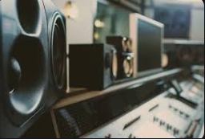
Τι είναι τα Ηχεία;
Τα ηχεία είναι συσκευές εξόδου που μετατρέπουν το ηλεκτρικό σήμα σε ήχο. Χρησιμοποιούνται για την αναπαραγωγή ήχου σε διάφορες εφαρμογές, από τον ήχο σε υπολογιστές μέχρι τη μουσική σε συναυλίες.
Χρήσεις
Σε κινηματογραφικά στούντιο Σε συναυλίες Σε εκδηλώσεις Σε υπολογιστικά συστήματα Σε τηλεοράσεις

Slide 4
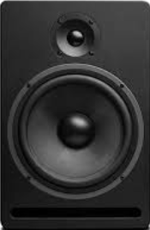
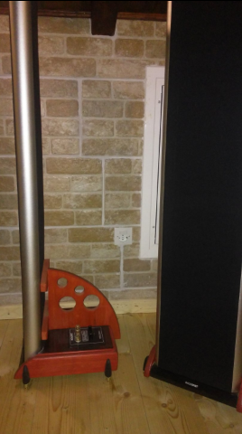
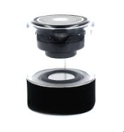
Βασικές κατηγορίες ηχείων
Δυναμικά Ηχεία (Dynamic Speakers)
Ηχεία Ηλεκτροστατικά (Electrostatic Speakers)
Μαγνητικά Ηχεία (Magnetodynamic Speakers)
Τα πιο συνηθισμένα, με καλή ποιότητα ήχου και ανθεκτικότητα.
Παρέχουν πιο καθαρό ήχο αλλά είναι πιο ευαίσθητα και ακριβά.
Ιδανικά για υψηλή απόδοση και μεγάλη ένταση.

Slide 5
Δυναμικά Ηχεία
Τα πιο συνηθισμένα ηχεία, λειτουργούν με μαγνήτη και κινούμενο πηνίο.
Πλεονεκτήματα
Μειονεκτήματα
•Ανθεκτικά και στιβαρά
•Φθηνά στην παραγωγή
•Καλή απόδοση σε ένταση
•Λιγότερη ακρίβεια στον ήχο
•Βαρύτερη κατασκευή

Slide 6
Ηλεκτροστατικά Ηχεία
Λειτουργούν με λεπτή μεμβράνη που πάλλεται μέσω στατικού ηλεκτρισμού.
Πλεονεκτήματα
Μειονεκτήματα
•Εξαιρετικά καθαρός και φυσικός ήχος
•Πολύ καλή απόκριση συχνοτήτων
•Ακριβά
•Χρειάζονται εξωτερική τροφοδοσία ρεύματος
•Ευαίσθητα στη φθορά

Slide 7
Μαγνητικά Ηχεία
Ηχεία με ισχυρούς μόνιμους μαγνήτες για καλύτερη απόδοση.
Πλεονεκτήματα
Μειονεκτήματα
•Μεγάλη απόδοση σε σχέση με το μέγεθος
•Ελαφριά και συμπαγή
•Πιο ακριβά από τα συμβατικά δυναμικά
•Μπορεί να επηρεαστούν από εξωτερικά μαγνητικά πεδία

Slide 8
Τεχνικά Χαρακτηριστικά Ηχείων
Αντίσταση (Impedance)
Ευαισθησία (Sensitivity)
Συχνότητα Απόκρισης (Frequency Response)
Τα ηχεία έχουν αντίσταση που επηρεάζει τη σύνδεση με τις συσκευές αναπαραγωγής ήχου. Συνήθως κυμαίνεται μεταξύ 4Ω, 8Ω και 16Ω.
Η ευαισθησία ενός ηχείου δείχνει πόσο δυνατό ήχο μπορεί να παράγει με λίγη ηλεκτρική ισχύ. Όσο μεγαλύτερη η ευαισθησία, τόσο πιο δυνατά παίζει το ηχείο με λιγότερη ενέργεια.
Αναφέρεται στο εύρος των συχνοτήτων που μπορεί να αναπαράγει το ηχείο, από τα χαμηλά μπάσα μέχρι τα υψηλά πρίμα.

Slide 9
Αντίσταση (Impedance)
• Δείχνει την ηλεκτρική αντίσταση του ηχείου στο σήμα (μετριέται σε Ωμ).
• Τυπικές τιμές: 4Ω, 6Ω, 8Ω.
• Πρέπει να ταιριάζει με τον ενισχυτή.
• Χαμηλή αντίσταση (π.χ. 4Ω) = μεγαλύτερη απαίτηση σε ρεύμα.
• Λανθασμένη αντιστοίχιση μπορεί να προκαλέσει ζημιά στον ενισχυτή.

Slide 10
Ευαισθησία (Sensitivity)
• Μετρά την ένταση ήχου που αποδίδει το ηχείο με 1 Watt στο 1 μέτρο απόσταση.
• Εκφράζεται σε dB SPL (π.χ. 85dB, 90dB, 100dB).
• Υψηλή ευαισθησία = δυνατότερος ήχος με λιγότερη ισχύ.
• Ιδανικό για συστήματα με μικρότερης ισχύος ενισχυτές.

Slide 11
Συχνότητα Απόκρισης (Frequency Response)
• Το εύρος συχνοτήτων που μπορεί να αναπαράγει το ηχείο.
• Ιδανικό εύρος: 20Hz – 20kHz (όσο και η ανθρώπινη ακοή).
• Όχι μόνο το εύρος αλλά και η ομαλότητα είναι σημαντική.
• Καλή συχνότητα απόκρισης = πιο φυσικός και ισορροπημένος ήχος.

Slide 12
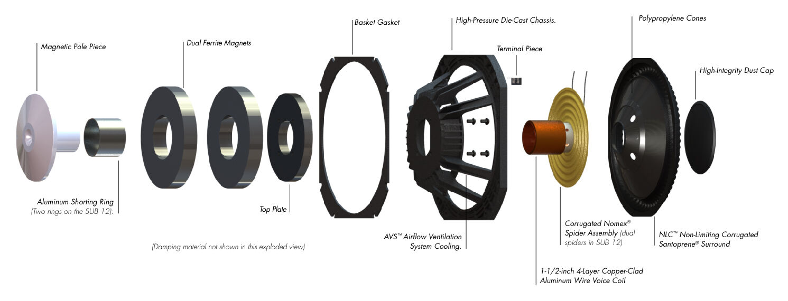
Πώς Λειτουργούν τα Ηχεία
Μαγνητικό Πεδίο
Κωνικός Συγκροτημένος Μηχανισμός
Τα ηχεία χρησιμοποιούν μαγνήτες για να δημιουργούν ένα μαγνητικό πεδίο το οποίο μετατρέπει το ηλεκτρικό σήμα σε κίνηση του ηχείου.
Η κίνηση της μεμβράνης του ηχείου δημιουργεί τις ηχητικές δονήσεις, οι οποίες αντιστοιχούν στον ήχο που ακούμε

Slide 13
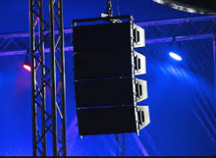
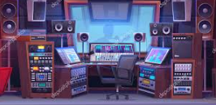
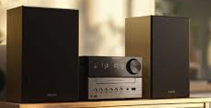
Επιλογή Ηχείων για Διαφορετικές Χρήσεις
Ηχεία Συναυλίας
Ηχεία για Στούντιο
Ηχεία για Οικιακό Χώρο
Χρειάζονται μεγάλης ισχύος ηχεία με υψηλή απόδοση και μεγάλη ευαισθησία.
Χρειάζονται ηχεία με επίπεδη απόκριση συχνοτήτων για ακριβή αναπαραγωγή ήχου.
Μικρότερα ηχεία με ισχυρή μπάσα και ευχάριστο ήχο για καθημερινή χρήση.

Slide 14
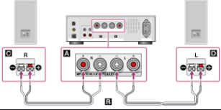

Σύνδεση Ηχείων με Συσκευές
Ενισχυτές (Amplifiers)
Σύνδεση με Υπολογιστή ή TV
Τα ηχεία συνδέονται με ενισχυτές για να ενισχυθεί το σήμα και να αναπαραχθεί ήχος σε υψηλή ένταση.
Σύνδεση μέσω καλωδίων ή ασύρματων τεχνολογιών όπως Bluetooth.

Slide 15
Ρύθμιση και Βελτιστοποίηση
Αναγνώριση Αντίστασης: Επιλέξτε ηχεία με την κατάλληλη αντίσταση.
Τοποθέτηση Ηχείων: Τοποθετήστε τα ηχεία σε στρατηγικά σημεία του χώρου, με έμφαση στον ακουστικό συντονισμό.

Slide 16
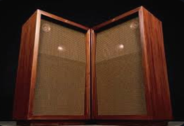
Συμπεράσματα
Η επιλογή του σωστού ηχείου είναι καθοριστική για την ποιότητα του ήχου που θα ακουστεί.
Είναι σημαντικό να κατανοούμε τα τεχνικά χαρακτηριστικά των ηχείων για να κάνουμε την καλύτερη επιλογή για κάθε ανάγκη.

Slide 17
Ποιο είναι ένα πλεονέκτημα των δυναμικών ηχείων;
α) Τέλεια ακρίβεια ήχου
β) Μεγάλη αντοχή και χαμηλό κόστος
γ) Ευαισθησία σε φθορές

Slide 18
Ποιο είναι ένα πλεονέκτημα των δυναμικών ηχείων;
α) Τέλεια ακρίβεια ήχου
β) Μεγάλη αντοχή και χαμηλό κόστος
γ) Ευαισθησία σε φθορές

Slide 19
Ποιο ηχείο απαιτεί συνήθως εξωτερική τροφοδοσία υψηλής τάσης;
α) Μαγνητικό
β) Δυναμικό
γ) Ηλεκτροστατικό

Slide 20
Ποιο ηχείο απαιτεί συνήθως εξωτερική τροφοδοσία υψηλής τάσης;
α) Μαγνητικό
β) Δυναμικό
γ) Ηλεκτροστατικό

Slide 21
Ποιο τεχνικό χαρακτηριστικό αφορά την ένταση ήχου που παράγει το ηχείο σε συγκεκριμένη ισχύ;
α) Αντίσταση
β) Ευαισθησία
γ) Συχνότητα Απόκρισης

Slide 22
Ποιο τεχνικό χαρακτηριστικό αφορά την ένταση ήχου που παράγει το ηχείο σε συγκεκριμένη ισχύ;
α) Αντίσταση
β) Ευαισθησία
γ) Συχνότητα Απόκρισης

Slide 23
Τι σημαίνει συχνότητα απόκρισης 20Hz – 20kHz σε ένα ηχείο;
α) Παίζει μόνο πολύ χαμηλές συχνότητες
β) Παίζει όλο το φάσμα που ακούει ο άνθρωπος
γ) Παίζει μόνο μεσαίες συχνότητες

Slide 24
Τι σημαίνει συχνότητα απόκρισης 20Hz – 20kHz σε ένα ηχείο;
α) Παίζει μόνο πολύ χαμηλές συχνότητες
β) Παίζει όλο το φάσμα που ακούει ο άνθρωπος
γ) Παίζει μόνο μεσαίες συχνότητες

Slide 25
Ποιο ηχείο τείνει να είναι πιο ακριβές αλλά πιο ευαίσθητο σε ζημιές;
α) Δυναμικό
β) Ηλεκτροστατικό
γ) Μαγνητικό

Slide 26
Ποιο ηχείο τείνει να είναι πιο ακριβές αλλά πιο ευαίσθητο σε ζημιές;
α) Δυναμικό
β) Ηλεκτροστατικό
γ) Μαγνητικό

Slide 27
Αν ένα ηχείο έχει αντίσταση 4Ω, ποια δήλωση είναι σωστή;
α) Τραβά λιγότερο ρεύμα από 8Ω ηχείο
β) Τραβά περισσότερο ρεύμα από 8Ω ηχείο
γ) Δεν επηρεάζεται από την ισχύ

Slide 28
Αν ένα ηχείο έχει αντίσταση 4Ω, ποια δήλωση είναι σωστή;
α) Τραβά λιγότερο ρεύμα από 8Ω ηχείο
β) Τραβά περισσότερο ρεύμα από 8Ω ηχείο
γ) Δεν επηρεάζεται από την ισχύ

Slide 29
Ποιο ηχείο είναι ιδανικό για εφαρμογές υψηλής έντασης και μεγάλης διάρκειας;
α) Ηλεκτροστατικό
β) Μαγνητικό
γ) Δυναμικό

Slide 30
Ποιο ηχείο είναι ιδανικό για εφαρμογές υψηλής έντασης και μεγάλης διάρκειας;
α) Ηλεκτροστατικό
β) Μαγνητικό
γ) Δυναμικό

Slide 31
Ποιο χαρακτηριστικό πρέπει να ταιριάζει με τον ενισχυτή για αποφυγή προβλημάτων;
α) Ευαισθησία
β) Συχνότητα απόκρισης
γ) Αντίσταση (Impedance)

Slide 32
Ποιο χαρακτηριστικό πρέπει να ταιριάζει με τον ενισχυτή για αποφυγή προβλημάτων;
α) Ευαισθησία
β) Συχνότητα απόκρισης
γ) Αντίσταση (Impedance)

Slide 33
Ποια τιμή ευαισθησίας δείχνει πιο δυνατό ήχο με λιγότερη ισχύ;
α) 85dB
β) 92dB
γ) 78dB

Slide 34
Ποια τιμή ευαισθησίας δείχνει πιο δυνατό ήχο με λιγότερη ισχύ;
α) 85dB
β) 92dB
γ) 78dB

Slide 35
Τα ηλεκτροστατικά ηχεία χρειάζονται εξωτερική πηγή υψηλής τάσης για να λειτουργήσουν.
Σωστό / Λάθος

Slide 36
Τα ηλεκτροστατικά ηχεία χρειάζονται εξωτερική πηγή υψηλής τάσης για να λειτουργήσουν.
Σωστό

Slide 37
Τα μαγνητικά ηχεία χρησιμοποιούν ηλεκτροστατικές δυνάμεις για να παράγουν ήχο.
Σωστό / Λάθος

Slide 38
Τα μαγνητικά ηχεία χρησιμοποιούν ηλεκτροστατικές δυνάμεις για να παράγουν ήχο.
Λάθος

Slide 39
Η υψηλότερη ευαισθησία σημαίνει ότι το ηχείο χρειάζεται περισσότερη ισχύ για να φτάσει υψηλή ένταση.
Σωστό / Λάθος

Slide 40
Η υψηλότερη ευαισθησία σημαίνει ότι το ηχείο χρειάζεται περισσότερη ισχύ για να φτάσει υψηλή ένταση.
Λάθος

Slide 41
Η συχνότητα απόκρισης ενός ηχείου δείχνει μόνο πόσο δυνατά παίζει στις μεσαίες συχνότητες.
Σωστό / Λάθος

Slide 42
Η συχνότητα απόκρισης ενός ηχείου δείχνει μόνο πόσο δυνατά παίζει στις μεσαίες συχνότητες.
Λάθος

Slide 43
Ένα δυναμικό ηχείο είναι πιο ανθεκτικό από ένα ηλεκτροστατικό ηχείο.
Σωστό / Λάθος

Slide 44
Ένα δυναμικό ηχείο είναι πιο ανθεκτικό από ένα ηλεκτροστατικό ηχείο.
Σωστό

